Slide 1

Legal Data Analytics La détection des pratiques anormales dans les marchés publics

Slide 2
Sommaire
1. | Éléments de contexte et enjeux | Page 3
2. | La détection des délais réglementaires symboliques | Page 8
3. | La détection des marchés passés juste en-dessous des seuils | Page 18
4. | Conclusions | Page 23

Slide 3
1.
Éléments de contexte

Slide 4

L’importance des marchés publics
Travaux
Assistance à maitrise d’ouvrage
Construction d’immeubles
Prestations de formation
Réhabilitation d’immeubles
Conseils juridiques
Service
Ramassage des ordures ménagères
Entretien de la voirie
Fourniture
Études diverses : hydraulique, sols, amiante…
Le spectre des marchés publics
Prestations de gardiennage, nettoyage…
185 000 contrats par an
110 milliards d’€ (8% PIB)
Bus et véhicules de transport
Petits outillages
Vêtements de travail
Location de véhicules

Slide 5
Les enjeux d’une passation contrôlée des marchés publics
Éviter la sanction du juge administratif
Développement durable
Efficacité économique
Efficience
Organisationnelle
Éviter le risque pénal
L’enjeu pour les acteurs de la commande publique est la maitrise de leur budget et un gain de performance financière
La mise en place d’une organisation optimisée permet d’assurer un bon déroulement de la relation contractuelle et de gagner en productivité.
Un marché n’ayant pas respecté les règles de passation prévues par le Code de la commande publique s’expose à une résiliation ou une annulation prononcée par le juge administratif
Deux délits sévissent en matière de marchés publics :
Délit de favoritisme
Délit de prise illégale d’intérêts
Une passation contrôlée permet d’écarter les risques de poursuite.
La seule violation de la règlementation suffit à constituer l’infraction
Le renforcement d’une politique d’achat durable vis-à-vis des nouvelles exigences posées par la loi n°2021-1104 « Climat & Résilience »

Slide 6

Les enjeux
Quelques exigences fixées par le Code de la commande publique
Le respect des grands principes européens
Transparence des procédures
Égalité de traitement des candidats
Liberté d’accès à la commande publique
Le respect des seuils
Marché > 40 000€ = Obligation de publicité et de mise en place d’une procédure
Marché > Seuils européens = Obligation de mettre en œuvre les procédures formalisées prévues par le Code de la commande publique
Une publicité suffisante
Le support de la publicité
La durée de la publicité :
Pour les marchés > 40 000€ = Un délai suffisant.
Pour les marchés > Seuils européens = 35j minimum

Slide 7
Les bases de données utilisées
 | Fichier BOAMP | Fichier DECP
Origine des données | Toutes les données présentes sont celles publiées sur le Bulletin Officiel des Annonces des Marchés Publics Elle regroupe tous les marchés avec une valeur supérieure à 90 000€ | Données collectées par le Gouvernement auprès des sociétés détenant les plateformes de publicité des marchés publics (AWS, Dematis, MarchésPublics.info, AchatPublic.com…)
Données récoltées dans ces fichiers | Objet du marché Nom de l’acheteur Code descripteur Date de parution du marché Date de fin de diffusion | Objet du marché Nom de l’acheteur Code CPV Montant du marché
Type de fichier | Fichier .csv | Fichier .xml

Slide 8
2.
La détection des délais réglementaires symboliques

Slide 9


Pourquoi les délais ?
Il s’agit de données fiables pouvant être récoltées facilement
Un délai de publicité restreint peut traduire deux choses :
- Une passation dans l’urgence
- Une volonté de l’acheteur de favoriser un soumissionnaire
Dans les deux cas, cette situation traduit un service potentiellement désorganisé dans la passation de ses contrats.
Un délai de publicité restreint peut constituer l’élément matériel du délit de favoritisme

Slide 10
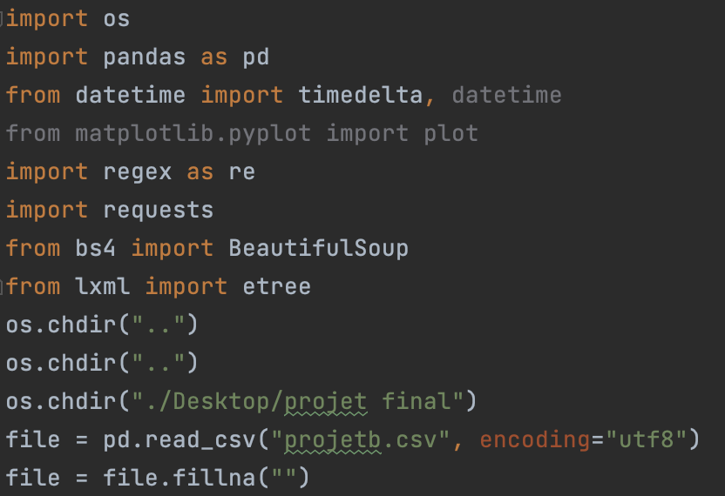
Les délais réglementaires symboliques
1
Notre Code
Importation des modules et ouverture du fichier
Objectifs
Disposer des outils pour analyser les données Ouvrir le fichier dans Python
Déroulé
Importation des modules permettant de lire le fichier et d’exploiter les données Via Python, nous nous déplaçons jusqu’à l’endroit de l’ordinateur au sein duquel est situé le fichier d’étude pour l’ouvrir Nous ouvrons le fichier .csv de telle sorte à pouvoir lire l’ensemble des données présentes en son sein Nous remplaçons toutes les cellules ne comportant pas de données par un espace pour pouvoir comparer toutes les cellules entre elles.

Slide 11
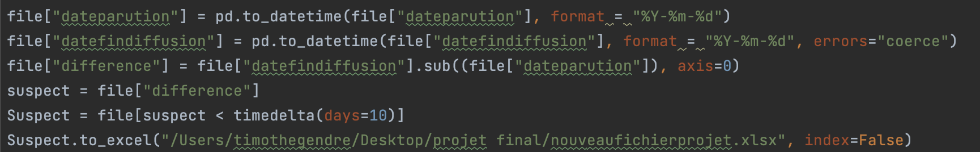
Les délais réglementaires symboliques
2
Identifier la durée de publicité de tous les marchés publics dans le fichier
Objectifs
Pouvoir identifier la durée pendant laquelle le marché public a été publié sur la plateforme électronique Faire apparaitre cette nouvelle donnée dans une colonne à part entière Identifier tous les marchés dont la durée de publicité a été inférieure à 10 jours
Déroulé
Nous convertissons les données de date de parution et de date de fin de diffusion du marché en objet « datetime » Nous créons une colonne vierge dans notre fichier .csv intitulée « différence » qui contiendra la durée de publicité du marché Nous créons un nouveau fichier .csv intitulé « Suspect » qui comprendra tous les marchés dont la durée de publicité est inférieure à 10 jours Nous enregistrons ce fichier .csv au format excel pour pouvoir le diffuser, si besoin, à d’autres services ou d’autres collaborateurs
Notre Code

Slide 12
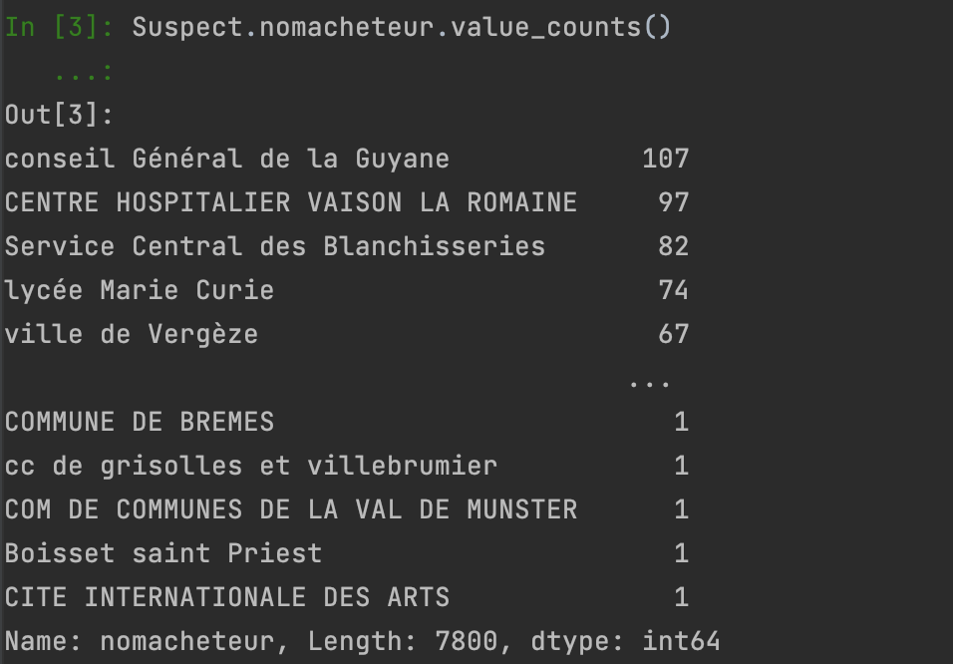
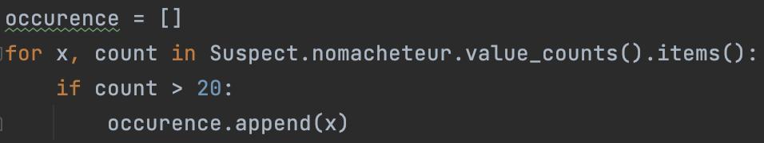
Les délais réglementaires symboliques
3
Identifier les organismes
Objectifs
Identifier les organismes passant de nombreux marchés avec un délai de publicité restreint Isoler ces noms dans une liste
Déroulé
Avec la fonction .value_counts() nous obtenons tous les noms d’acheteurs apparaissant dans le fichier suspect Nous avons isolé les acheteurs ayant une pratique consistant à passer des marchés publics avec un délai de publicité restreint et dont le nom apparait plus de 20 fois Les noms de ces acheteurs sont regroupés au sein d’une liste s’intitulant « occurrence ». Au total 93 acheteurs ont pu être identifiés
Notre Code

Slide 13














Exemple d’acheteurs identifiés
Paris
LYON
MARSEILLE
Guyane

Slide 14
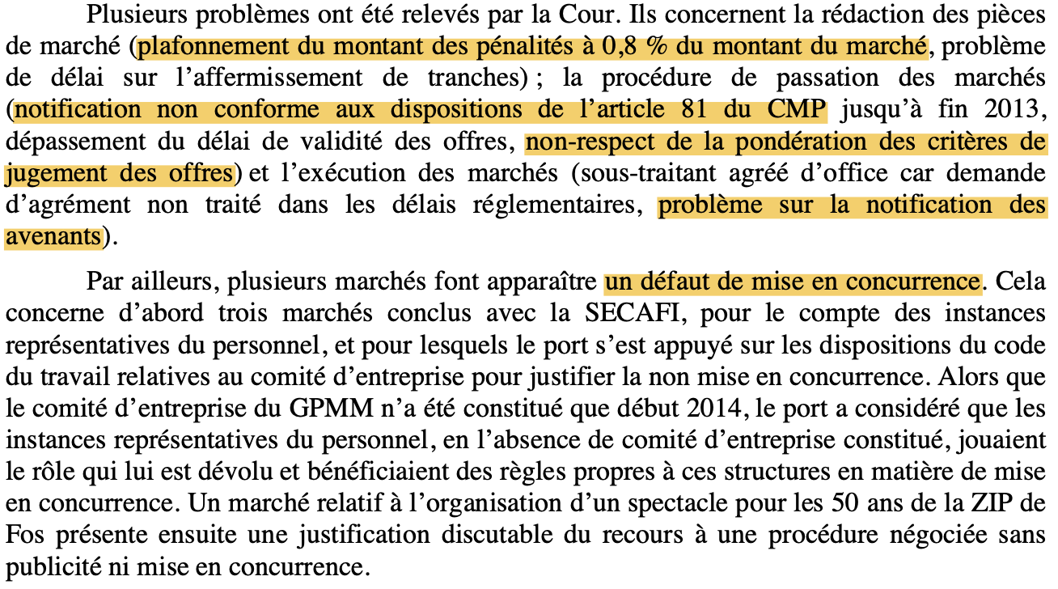
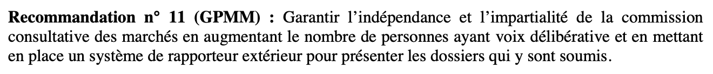
Un exemple marquant : Le Grand Port Maritime de Marseille
En croisant les noms obtenus avec les rapports des Chambres régionales et territoriales des comptes, il est possible de vérifier si des problématiques liées à la passation des marchés publics avaient été identifiées par les juges financiers.
Le Grand Port Maritime de Marseille est le plus grand port de France et un acteur majeur du commerce international. En qualité d’Établissement Public à caractère Industriel et Commercial (EPIC), il est soumis au Code de la commande publique pour ses achats.
Identifié dans le cadre de notre travail, un rapport de la CRTC mentionnait que :
Rapport CRTC page 11
Rapport CRTC page 94

Slide 15
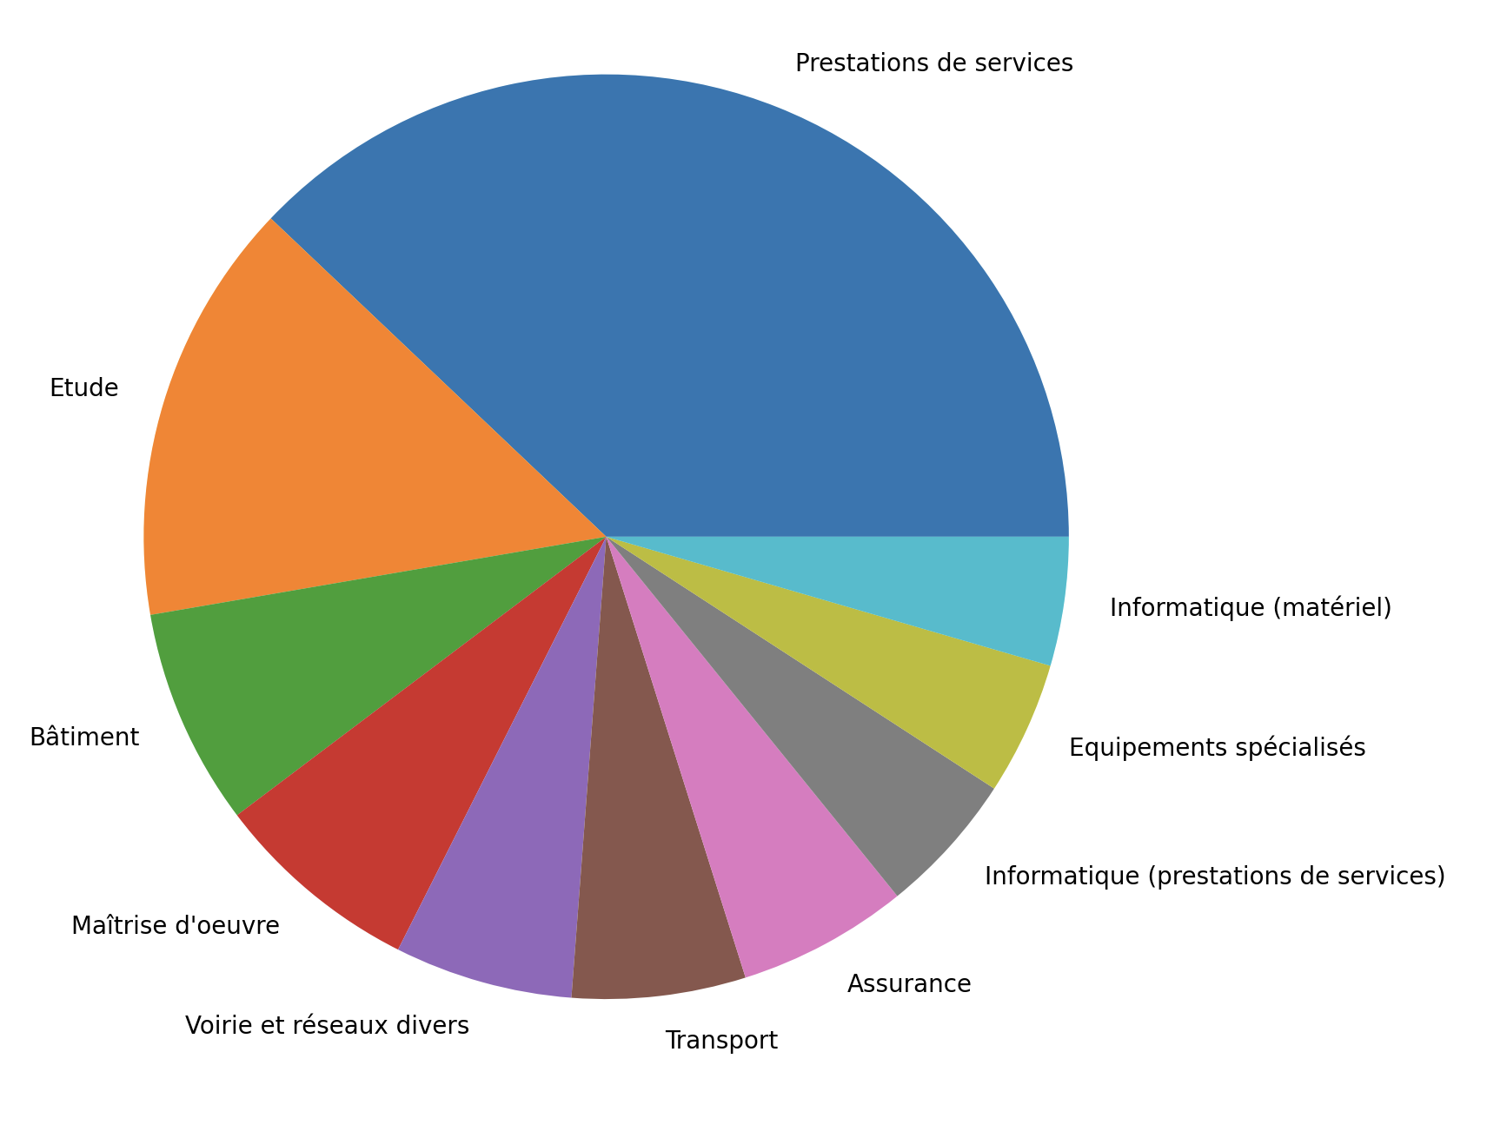

Les délais réglementaires symboliques
4
Identifier les marchés problématiques
Objectifs
Identifier quel type de marché font l’objet de délai de publicité restreint
Déroulé
Avec la fonction .
Notre Code

Slide 16
Focus sur les marchés d’AMO
Ce sont des marchés de prestations de services
Ils portent sur un ou plusieurs objets spécialisés, notamment en ce qui concerne tout ou partie de l'élaboration du programme, la fixation de l'enveloppe financière prévisionnelle de l'opération ou le conseil spécialisé dans un domaine technique, financier, juridique ou administratif.
Ces marchés posent de nombreux problemes dans la pratique.
La relation tripartite entre un acheteur, son AMO et un soumissionnaire est souvent la source de conflits d’intérêts.
Ces marchés sont facilement identifiables grâce au Code CPV.

Slide 17
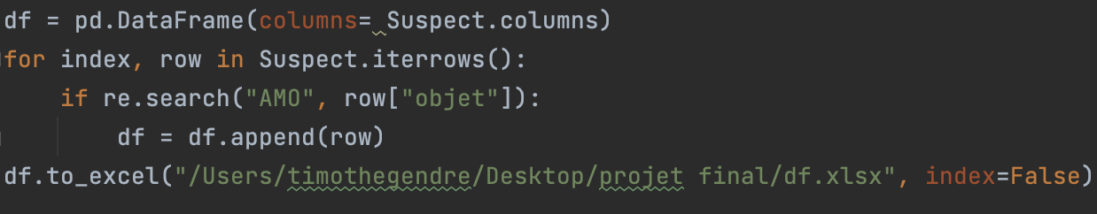
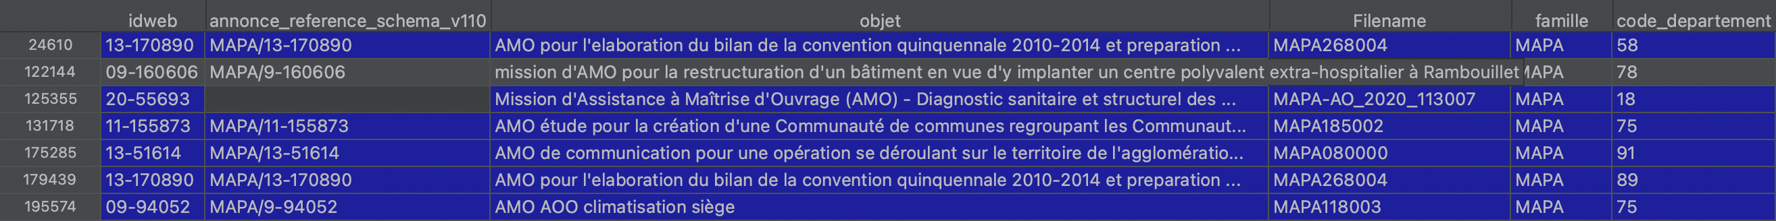
Les délais réglementaires symboliques
5
Isoler les marchés d’AMO
Objectifs
Dresser la liste des marchés d’AMO comportant un délai de publicité restreint
Déroulé
Nous créons une boucle permettant d’isoler tous les marchés d’AMO du fichier suspect dans un nouveau DataFrame. Pour chaque ligne dans le DataFrame « Suspect », si l’objet du marché comprend le mot « AMO » alors la ligne est ajouté au nouveau DataFrame.
Notre Code
Extrait du DataFrame obtenu

Slide 18
3.
La détection des marchés passés juste en-dessous des seuils

Slide 19
Pourquoi les montants ?
Les marchés passés juste en-dessous des seuils européens peuvent correspondre à la pratique du « saucissonnage ».
Cette pratique consiste à diviser fictivement le montant du marché pour échapper au formalisme des procédures des appels d’offres.
Les montants sont des données pouvant être récoltées dans la base de données du Gouvernement relative à la commande publique.
Ces données sont peu fiables étant donné qu’elles sont renseignées directement par les services des acheteurs
Il est possible de croiser ces données avec l’identification des marchés d’AMO pour concentrer notre recherche.

Slide 20
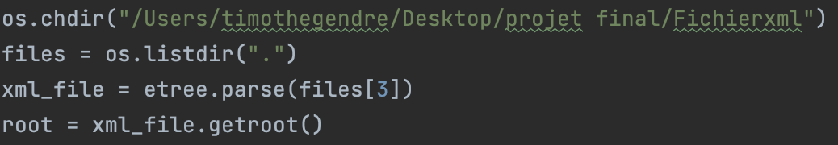
Les montants en-dessous des seuils
1
Notre Code
Ouverture du fichier
Objectifs
Ouvrir le fichier .xml dans Python
Déroulé
Nous avons téléchargé le fichier .xml mis à disposition mensuellement par le gouvernement sur le site des données ouvertes de la commande publique Nous ouvrons grâce à Python le fichier .xml afin de pouvoir travailler sur ce dernier Le fichier est transformé en un objet « root » afin de pouvoir traiter les données qu’il contient

Slide 21
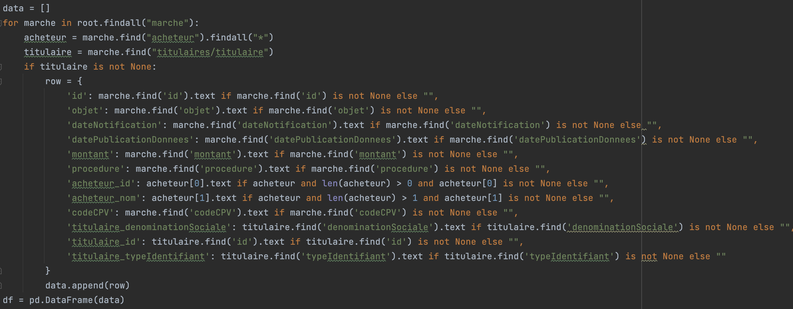

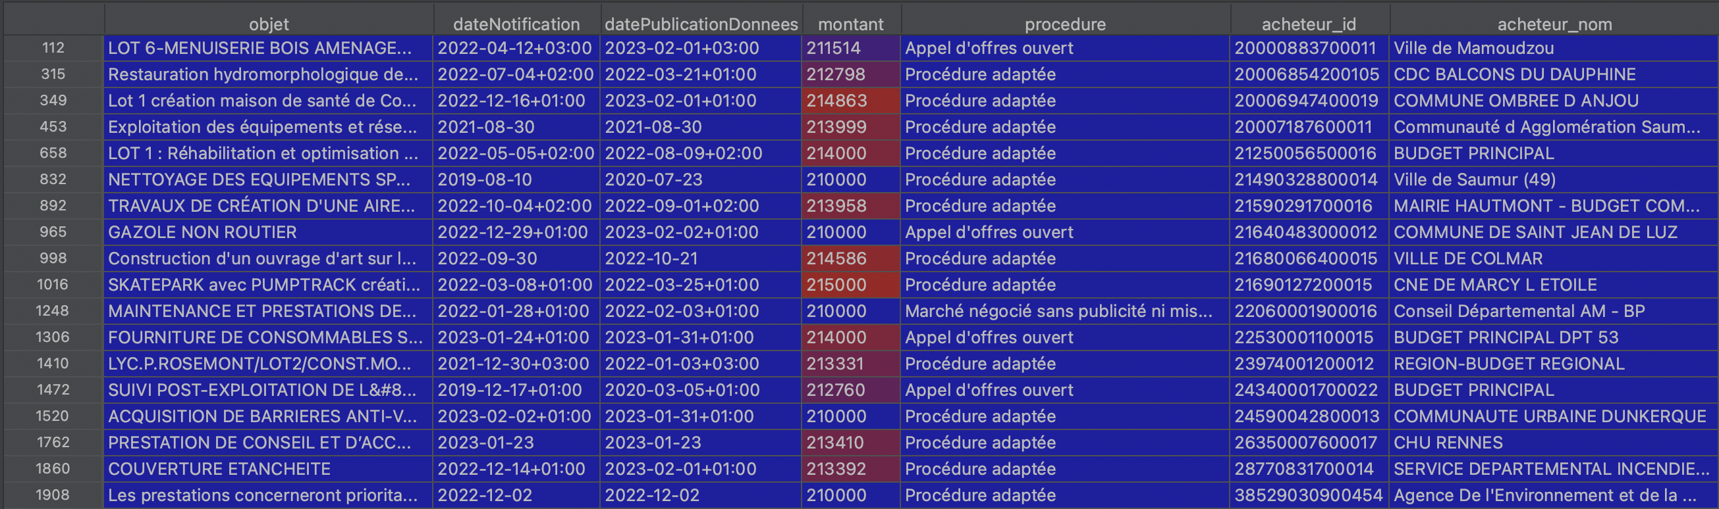
Les montants en-dessous des seuils
2
Extraction des marchés passés juste en-dessous des seuils
Objectifs
Identifier et extraire du fichier xml les marchés ciblés
Déroulé
Nous allons extraire les données présentes au sein du fichier xml pour les insérer dans un DataFrame afin de travailler plus facilement sur ces dernières Nous obtenons un DataFrame contenant les marchés présents au sein du fichier .xml Nous allons ensuite extraire de ce DataFrame tous les marchés ayant un montant entre 210 000 € HT et 215 000 € HT Le df_filtre est un DataFrame comprenant tous les marchés du fichier .xml comprenant les marchés dont les montants sont compris entre 210 000€ HT et 215 000€ HT.
Notre Code
R l

Slide 22
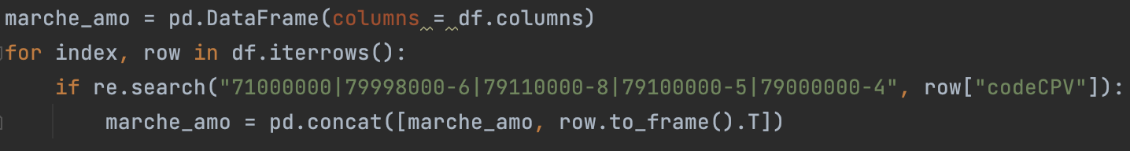
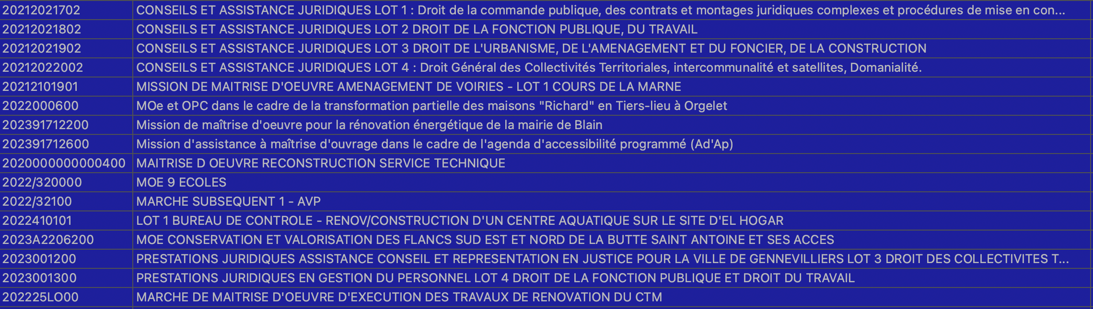
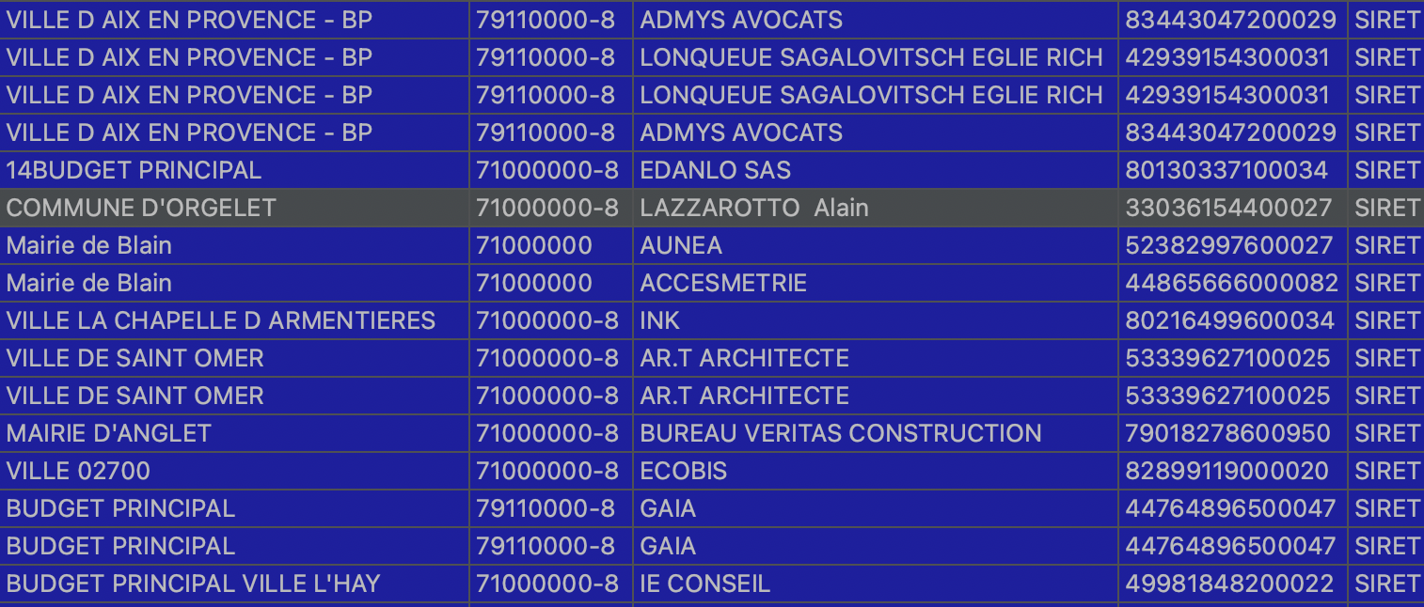
Les montants en-dessous des seuils
3
Notre Code
Extraction des marchés d’AMO
Objectifs
Détecter les marchés d’AMO passés juste en-dessous des seuils
Déroulé
Pour atteindre cet objectif, nous avons recherché les marchés en utilisant les codes CPV qui permettent de cibler précisément les prestations que nous recherchons Nous n’avons pas obtenu de résultat pour cette recherche dans le fichier d’étude Néanmoins, l’étude des marchés d’AMO permet de se rendre compte de plusieurs choses en étudiant le DataFrame obtenu :

Slide 23
4.
Conclusions

Slide 24
Conclusions
1
2
3
L’Open Data est un outil très puissant pour surveiller et identifier les pratiques anormales dans la commande publique.
Nous avons pu identifier des acheteurs ayant des pratiques pouvant entrainer des risques juridiques et économiques dans la passation de leurs contrats administratifs.
Ce travail peut alors permettre de détecter plus facilement les acheteurs à surveiller et peut permettre à des organes comme les CRTC d’orienter de manière plus efficace leur contrôle.
L’Open Data reste encore peu développée.
Les données remontées par les acheteurs sont peu nombreuses et parfois erronées.
Un décret du 2 mai 2022 prévoit l’obligation pour les acheteurs de publier les données essentielles de tous les marchés supérieurs à 40 000€ HT.
Il est alors possible d’espérer que les données se feront plus nombreuses et seront plus fiables à l’avenir.
L’Open Data est également un moyen d’identifier les marchés attribués et de se tenir informer des relations contractuelles entretenues dans un secteur économique spécifique.
4
5
Nous observons que les acheteurs les plus à risques sont des établissements publics et non des collectivités traditionnelles.
Ces dernières n’ont souvent pas conscience des implications du respect des règles de la commande publique.
D’un point de vue commercial, l’Open Data est une manière intéressante de cibler de nouveaux clients pouvant être accompagnés dans le cadre de la passation de leurs contrats de la commande publique.

Slide 25
Merci de votre écoute !
Timothé GENDRE
timothe.gendre@hec.edu
Moez RAIS
moez.rais@hec.edu

